Slide 1
SIMULADOR DE TRAZAS DE COMUNICACIONES EN REALIDAD VIRTUAL
Alumno: Alejandro Esteban López
Tutor: Dr. Jesús M. González Barahona
Curso académico: 2020-2021

Slide 2
Ìndice
Introducción
Objetivos
Tecnologías utilizadas
Desarrollo del proyecto
Resultado final
¿Cómo está hecho?
Conclusiones

Slide 3

INTRODUCCIÓN
La Realidad Virtual es la tecnología del futuro.

Slide 4
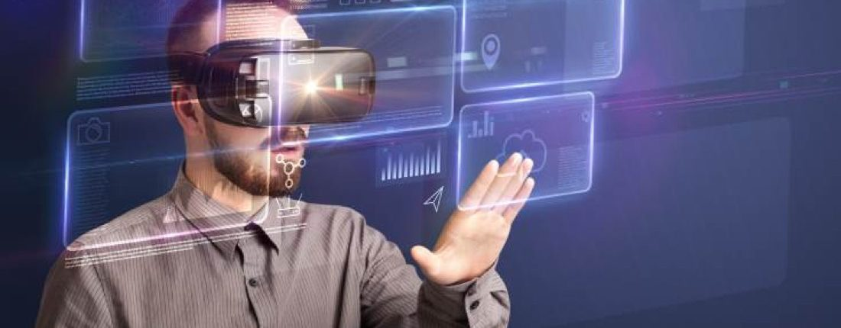
OBJETIVOS
Objetivo general:
Construir un simulador de redes de comunicación basado en Realidad Virtual.

Slide 5


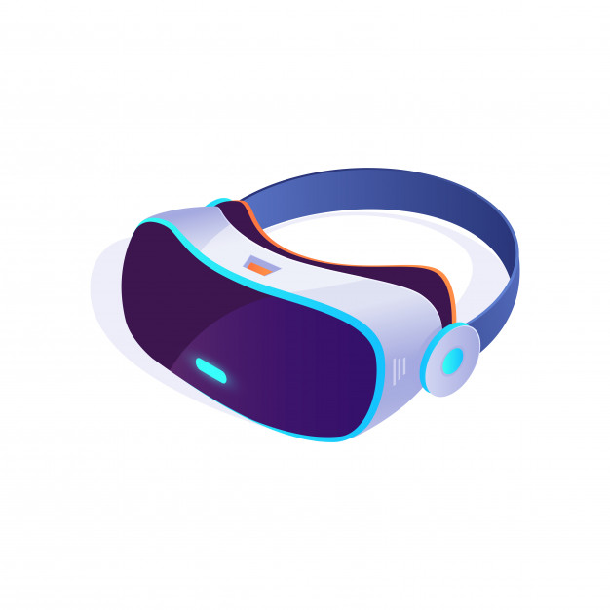
OBJETIVOS
Objetivos específicos:
Visualizar en cualquier navegador.
Usar A-Frame.
El simulador podrá discriminar varios niveles de red.
Será un programa que podrá utilizar cualquier captura de red.
Los paquetes de la traza deben poder animarse y congelarse.
Compatibilidad con cualquier dispositivo VR.

Slide 6











TECNOLOGÍAS UTILIZADAS

Slide 7
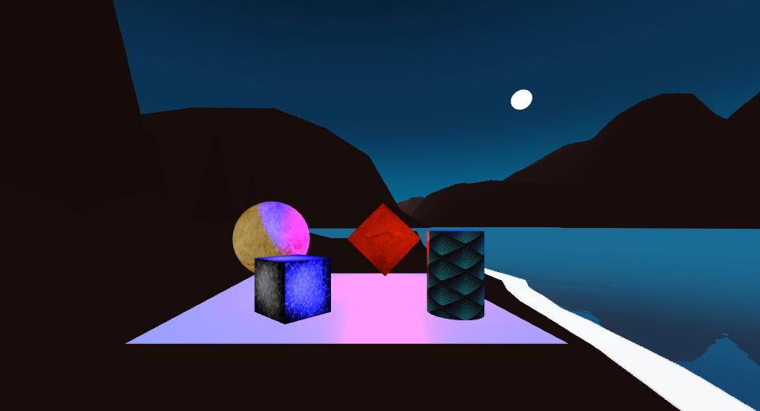
DESARROLLO DEL PROYECTO
Etapa 0: Aprendizaje

Slide 8

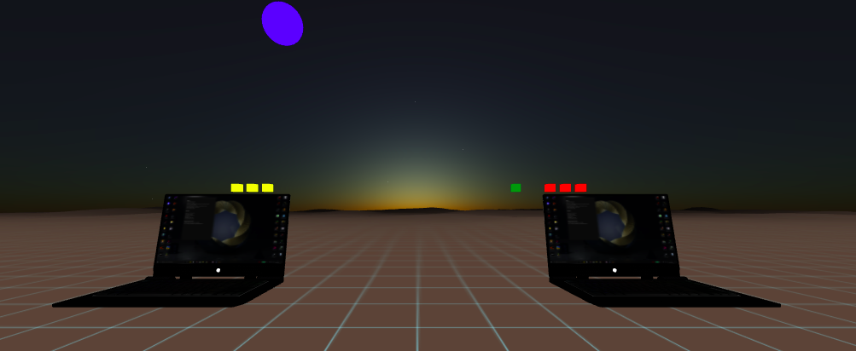


DESARROLLO DEL PROYECTO
Etapa 1: Comienzo del proyecto

Slide 9
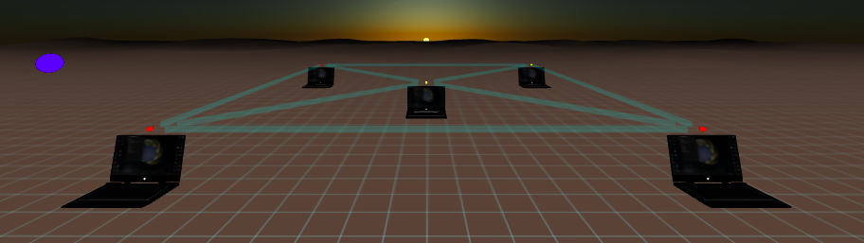
DESARROLLO DEL PROYECTO
Etapa 2: Primer prototipo

Slide 10
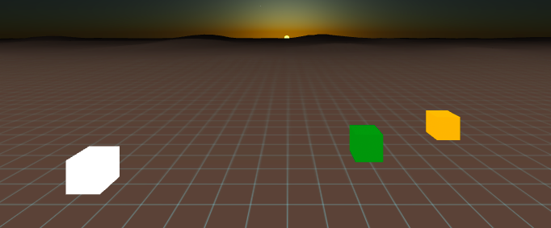
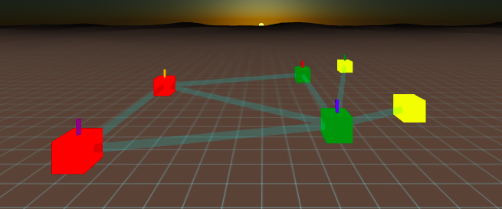
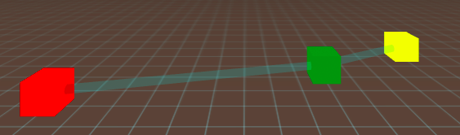
DESARROLLO DEL PROYECTO
Etapa 3: Componentes
Etapa 4: Componente Net Simulator

Slide 11
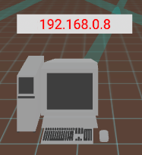
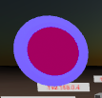
DESARROLLO DEL PROYECTO
Etapa 5: Manejador botón y puesta de carteles

Slide 12
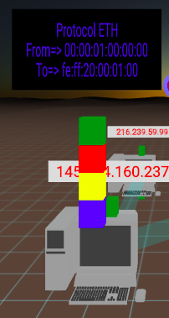
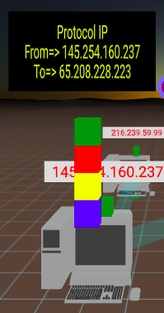
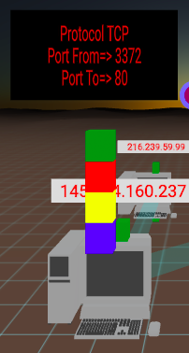
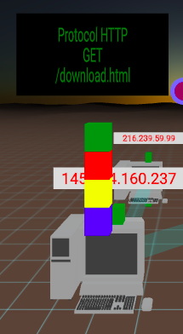
DESARROLLO DEL PROYECTO
Etapa 6: Creación de capas y escena final

Slide 13

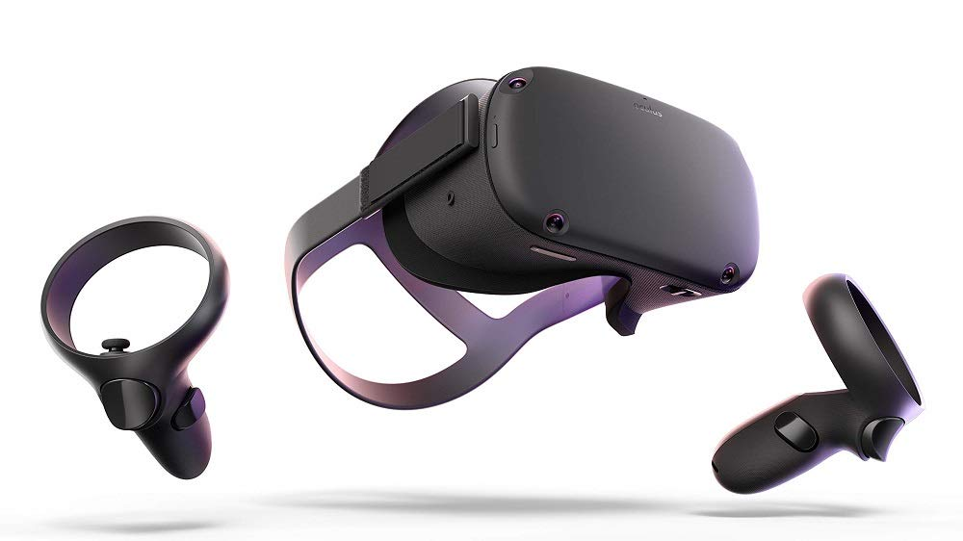
DESARROLLO DEL PROYECTO
Etapa 7: Aplicación en realidad virtual

Slide 14
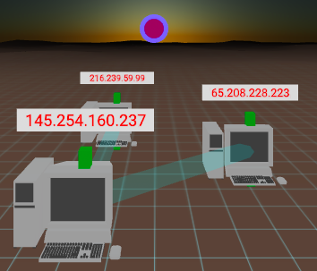
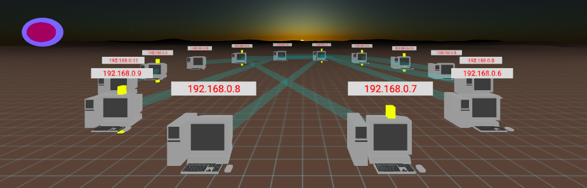
RESULTADO FINAL

Slide 15
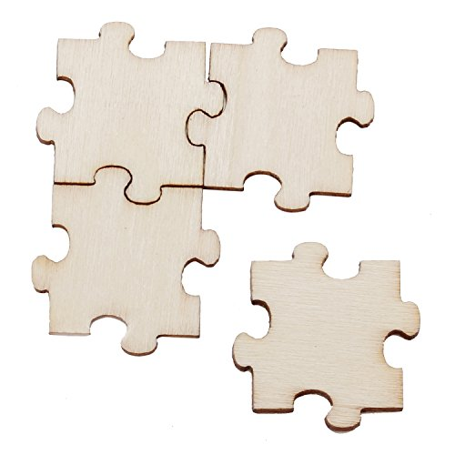
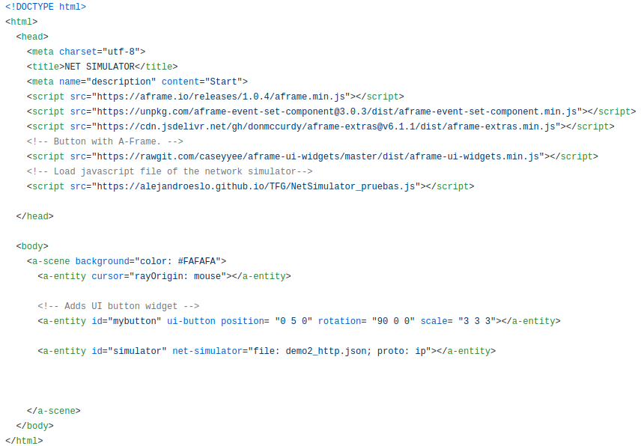
¿CÓMO ESTÁ HECHO?
COMPONENTE NET-SIMULATOR
Componente
Node
Componente
Connection
Componente
Packet
Componente
Poster

Slide 16
CONCLUSIONES
Consecución de objetivos
Esfuerzo realizado
Trabajos futuros

Slide 17
REFERENCIAS
Página web:
https://alejandroeslo.github.io/TFG/web
Repositorio del proyecto:
https://github.com/AlejandroEsLo/TFG
Memoria PDF:
https://raw.githubusercontent.com/AlejandroEsLo/TFG/master/Documentacion/MemoriaTFG_AlejandroEstebanLopez_NET-SIMULATOR.pdf
Demos PC:
https://alejandroeslo.github.io/TFG/Demo1_100Packets.html
https://alejandroeslo.github.io/TFG/Demo2_HTTPPackets.html
Demos VR:
https://alejandroeslo.github.io/TFG/demoVR_100.html
https://alejandroeslo.github.io/TFG/demoVR_HTTP.html
Videos VR:
https://github.com/AlejandroEsLo/TFG/raw/master/Documentacion/videos/Demo_HTTP_VR.mp4
https://github.com/AlejandroEsLo/TFG/raw/master/Documentacion/videos/Demo_VR100.mp4

